Slide 1
二手车交易系统的设计与实现

Slide 2
选题背景
二十一世纪互联网的出现，改变了几千年以来人们的生活，不仅仅是生活物资的丰富，还有精神层次的丰富。在互联网诞生之前，地域位置往往是人们思想上不可跨域的鸿沟，信息的传播速度极慢，信息处理的速度和要求还是通过人们骑马或者是信鸽传递，这些信息传递都是不可控制的，中间很有可能丢失，信息的传递水平决定了人们生活的水平。如今大家都在使用互联网软件产品，从内部管理设置计算机管理，提高内部信息化的管理水准，从外部市场也可以用计算机获取相关数据进行处理，如今各行各业已经严重依赖于计算机了。
本课题研究和开发二手车交易系统，让安装在计算机上的该系统变成管理人员的小帮手，提高二手车交易信息处理速度，规范二手车交易信息处理流程，让管理人员的产出效益更高。

Slide 3
选题意义
传统处理数据，必须是一张张纸，然后处理完毕又是统计在一张张纸上面，不断的重复处理，最终有个结果给最高层作为参考，这个模式在互联网没有出现之前，是一种常见的事情，信息管理的效率提不上去，人多不一定力量大，因为人多肯定更加消耗资源，并且因为人类需要休息，需要管理，思想会不统一，会偷懒，所以人们研究出专门帮助人们计算的机器，就是计算机的前身，到了互联网时代，人们发现完全可以让程序供应商提供解决方案，自己挑选自己合适的方案来提高自己的产出比。所以在日常工作和生活中会发现各种各样方便人们的工具。
本课题研发的二手车交易系统，就是提供二手车交易信息处理的解决方案，它可以短时间处理完信息，并且这些信息都有专门的存储设备，而且数据的备份和迁移都可以设定为无人值守，从人力角度和信息处理角度以及信息安全角度，二手车交易系统是完胜传统纸质操作的。

Slide 4
开发环境
本系统采用Spring Boot框架开发，采用JAVA语言，MySQL作为本地数据库进行系统开发。

Slide 5
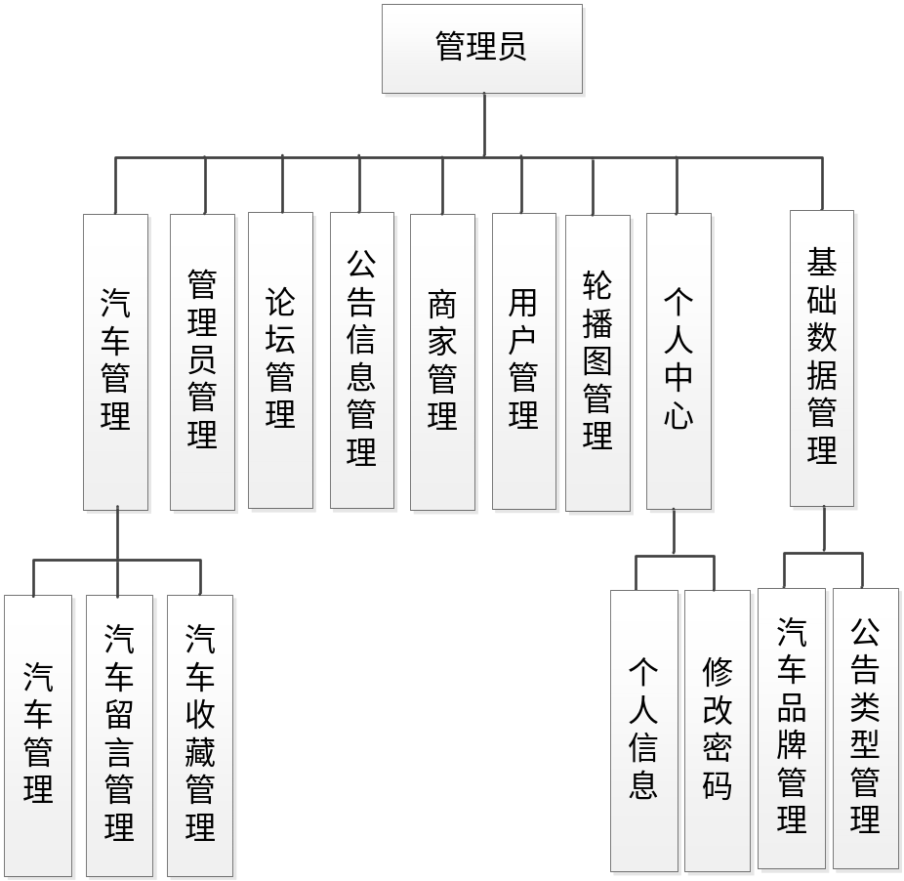
管理员功能结构图
管理员权限操作的功能包括增删改查商家，用户，公告，管理论坛信息，管理汽车和汽车留言以及汽车收藏信息等。

Slide 6
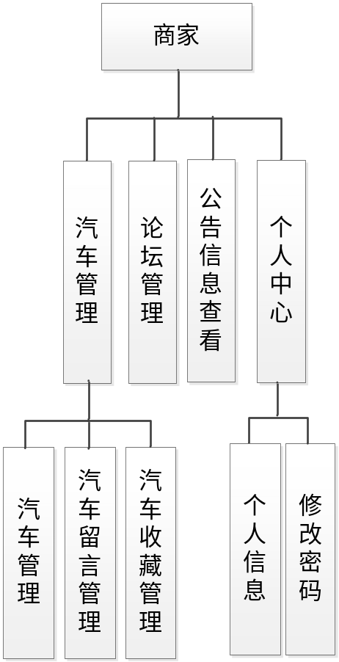
商家功能结构图
商家权限操作的功能包括新增汽车，上架汽车，下架汽车，回复汽车留言，管理汽车收藏，管理论坛信息。

Slide 7
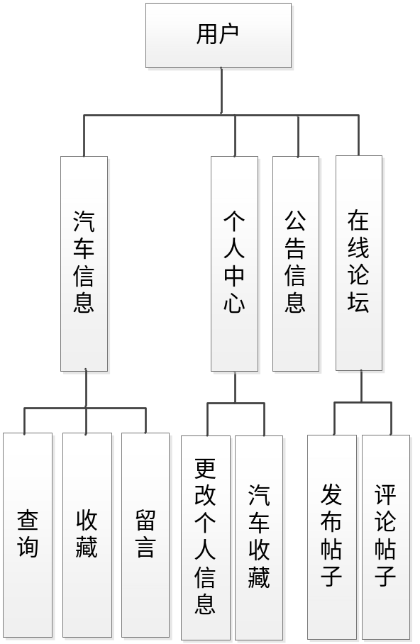
用户功能结构图
用户权限操作的功能包括收藏汽车，发布关于汽车的留言，查看汽车的介绍信息，通过论坛进行信息讨论与交流，查看公告等。

Slide 8
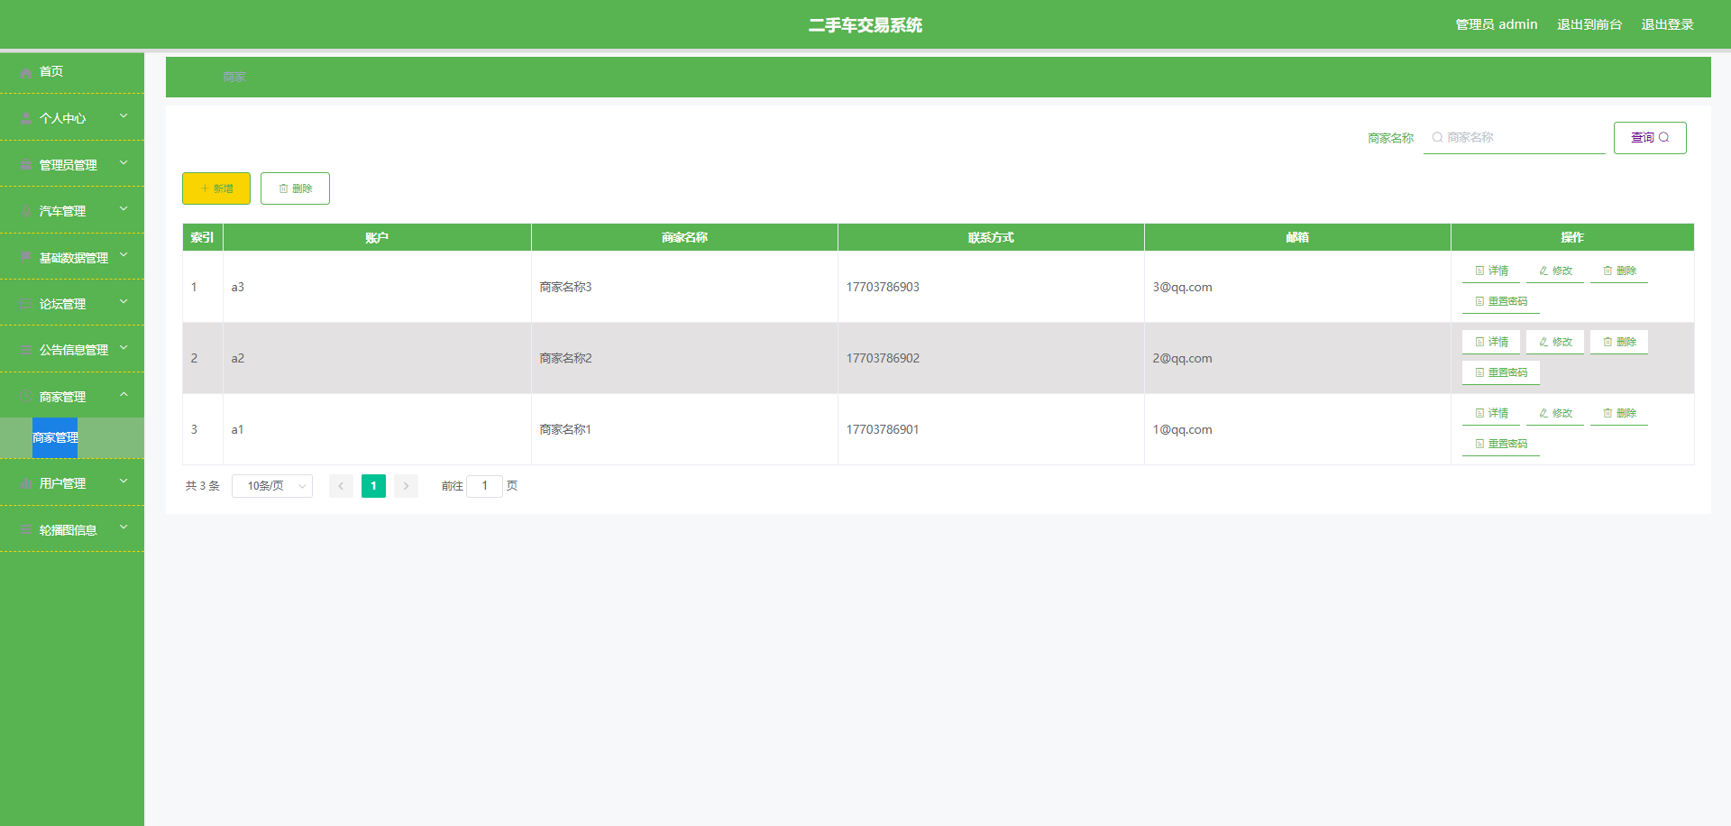
管理员功能实现
商家管理
商家信息包括联系方式，邮箱，商家名称等信息。管理可以使用修改功能对登记有误的商家信息进行修改，可以删除需要删除的商家信息等。

Slide 9
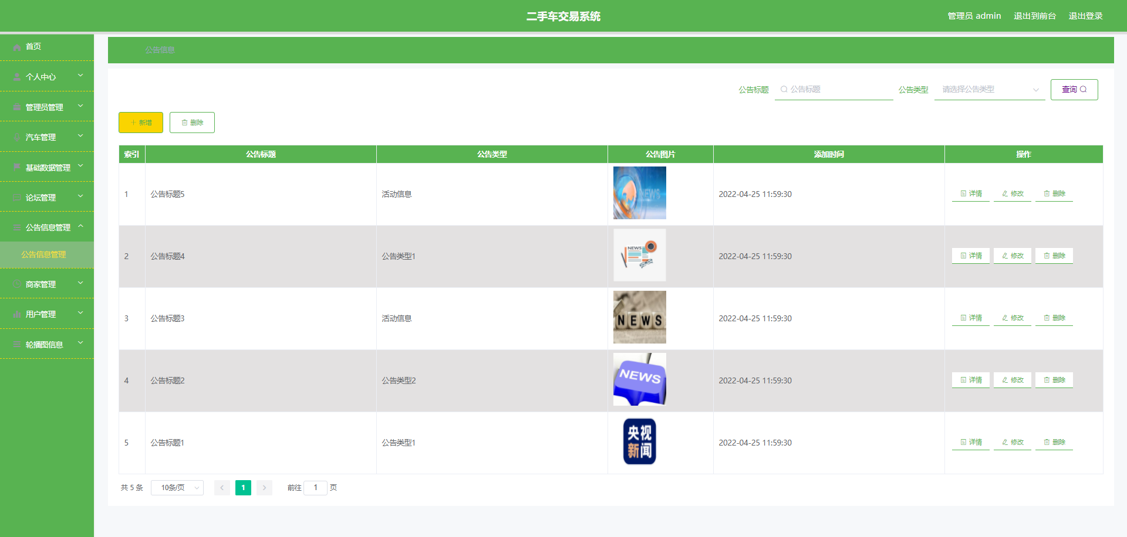
管理员功能实现
公告信息管理
公告信息包括公告内容，图片等信息。管理可以使用修改功能对登记有误的公告信息进行修改，可以删除需要删除的公告信息等。

Slide 10
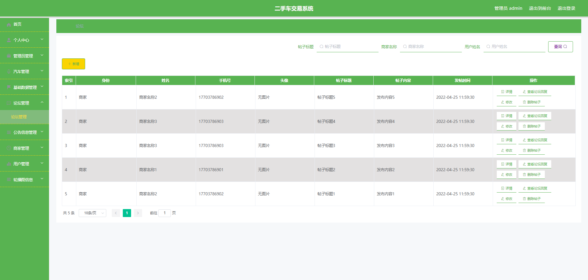
管理员功能实现
论坛管理
论坛信息包括帖子标题，内容，发帖时间等信息，管理员可以删除需要删除的帖子信息，可以查看帖子的回复信息，可以修改帖子等。

Slide 11
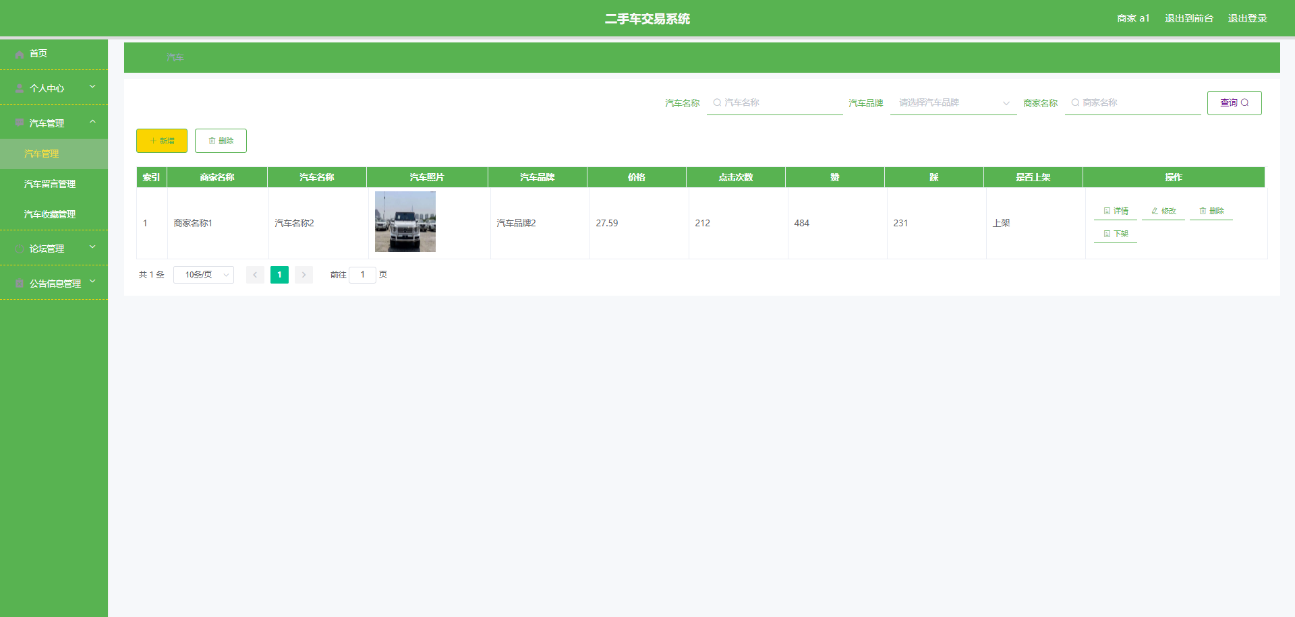
商家功能实现
汽车管理
汽车信息包括价格，汽车照片等信息，商家可以新增汽车信息，可以下架汽车，上架汽车以及删除需要删除的汽车信息等。

Slide 12
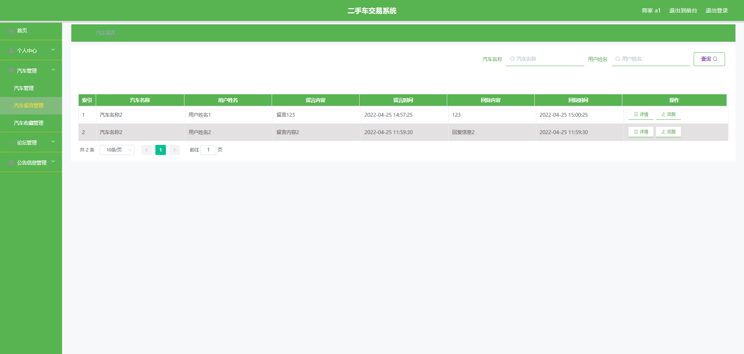
商家功能实现
汽车留言管理
汽车留言内容是用户发布的信息，而汽车的回复内容是商家的回复信息。

Slide 13
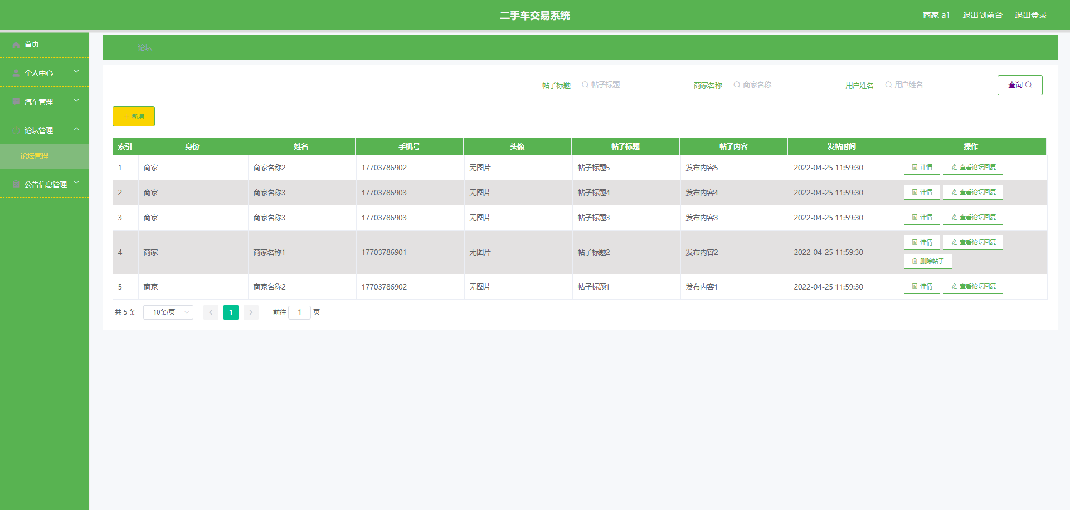
商家功能实现
论坛管理
商家也能通过论坛管理功能新增帖子，跟踪发布的帖子，比如随时查看帖子的评论，以及查看帖子的详情等。

Slide 14
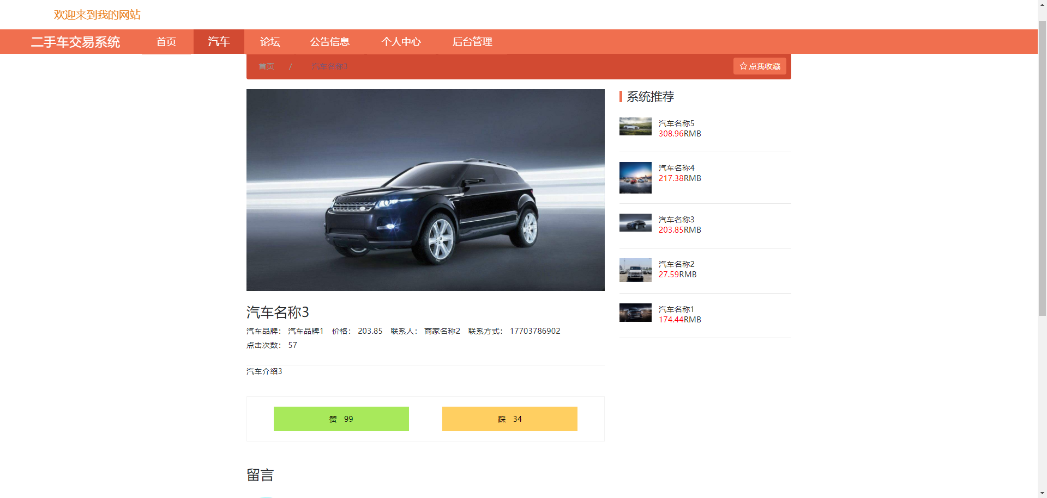
用户功能实现
汽车信息
用户查看汽车信息界面右侧区域展示的系统推荐的汽车信息，用户可以通过汽车介绍的查看来了解汽车，用户可以对汽车点赞或踩，也能在汽车信息界面下方的留言区域发布汽车的留言。

Slide 15
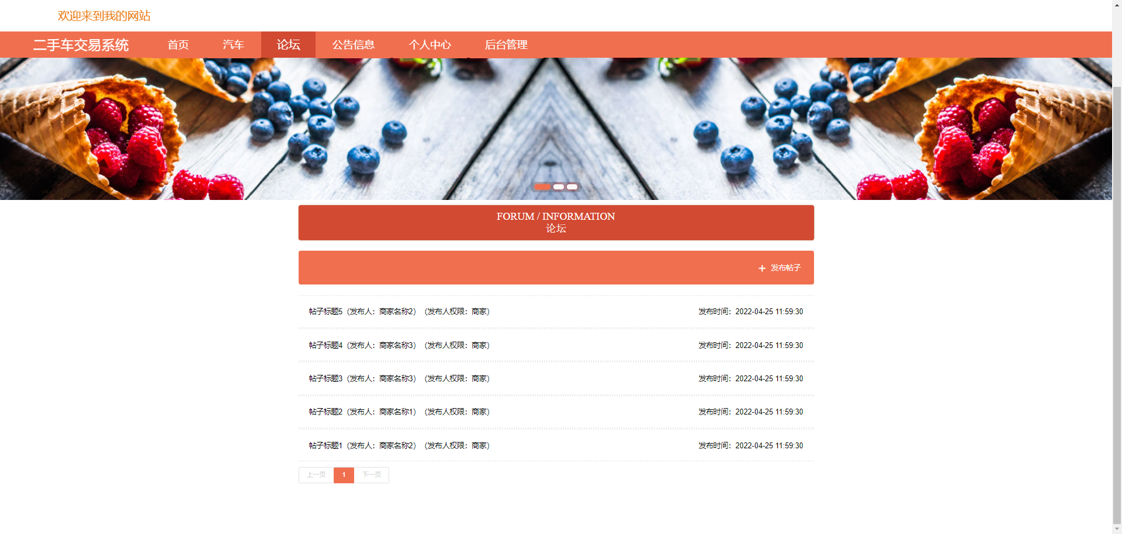
用户功能实现
在线论坛
用户通过在线论坛发布帖子，查看所有的帖子内容，以及用户把自己查看帖子的个人看法通过评论帖子的功能进行发布。

Slide 16
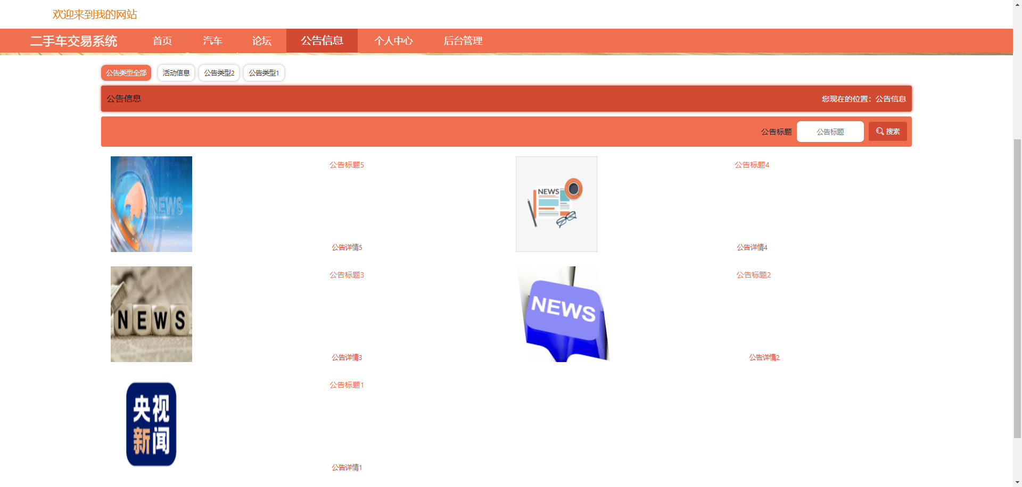
用户功能实现
公告信息
用户在查询框中编辑公告标题即可实现对公告信息的查询，用户可以查看公告信息界面展示的任意一条公告信息。

Slide 17
结论
二手车交易系统制作期间，我也遇到过一些难题，模块拆分不够精细，以及数据表需要设计几张表，还有对于开发技术的深度理论学习还不充分等，不过我能够通过网络或者通过学院提供的图书馆寻求解决办法。比如在不知道具体功能的情况下，我从网上下载了很多的与二手车交易系统相关的程序，分析了它们的功能之后，我再结合即将开发的二手车交易系统进行综合分析，选取了适合二手车交易系统的功能部分，再具体模块具体分析，设计专属项目功能。对于数据表的设计，先在图书馆学习，然后查看相似系统对于数据表的结构设计等知识，然后在本系统功能确定的情况下，结合本系统设计了配套的数据表，对于难度最大的开发技术部分，这是需要大量时间调试的，一般都是对基础数据的增加，更新，查询或修改方面的代码，然后把本系统能够运用的代码部分在简单更改后进行使用，又经过了简单的测试工作，最终呈现出一个完整的能够解决用户实际问题的二手车交易系统。该系统唯一不足的就是代码方面还有很多重复的部分，不够精简，还有用户操作本系统，对于用户的误操作行为，本系统还不能及时反馈，这也是一大缺点。

Slide 18
致谢
临走之际，对这几年的大学生活简单的进行了回想，发现自己学到的专业知识也增加了很多，在本专业上，自己也得到了一定的实操能力锻炼。这些成长都是我们的专业老师带来的，他们这几年辛苦教学，我们也从中获取了许多的专业知识，提高了个人的专业方面的能力，非常感谢他们。
还有一位老师也需要在此特别感谢，即论文指导老师。可以说最后这一年，跟指导老师接触比较多，指导老师在本专业上，非常全能，在我进行本课题的任务期间，导师给予我全面的指导，也能根据我的不足之处推荐合适的书籍让我查看，让我的能力得以提升，继而可以从容面对开发期间遇到的困难。
另外，我也要感谢我的寝室室友，还有我们班上的同学，从接到毕业项目任务之后，我们常常谈论各自课题进展的情况以及面临的问题，也经常互相鼓励对方要积极认真面对毕业项目，这种陪伴，让我在制作毕业项目期间并没有产生过多的焦虑，非常感谢他们。
最后时刻，我也要对我的大学校园表达谢意，我的大学校园是一个非常美丽的地方，而我这几年，在这么优美的环境下学习知识，我已经感到非常幸福。希望在今后能看到我的校园在众多师生共同努力下变得强大，校园的环境也将变得更加美丽。

